Slide 1
密码分析学 中间相遇攻击
王薇
weiwangsdu@sdu.edu.cn
2023-2024学年第一学期
Notes:
本课件参考群文件A Meet-in-the-Middle Attack on 8-Round AES
讨论一篇具体的论文，有一定难度
参考板书图片，列出1/2/3/4的相关字节个数，体现单纯加密方向字节增长太快，需要双向考虑构造区分器
列出区分攻击：预计算；选择明文；猜测密钥；按照不同添加方式分析猜测密钥字节数
5轮前面考虑异或密钥，或者构造新的区分器，或者需要多猜一个密钥；6轮1+4+1引出拼切技术；

Slide 2

回顾
中间相遇攻击
相遇函数为（部分）值
相遇函数为映射关系：1；2；9
4轮 AES-256的区分器
映射：$a_{11}\underset{→}{4−r}C_{11}^{(4)}至多$由？个字节决定；36？
Notes:
把相关的字节数写在黑板上

Slide 3
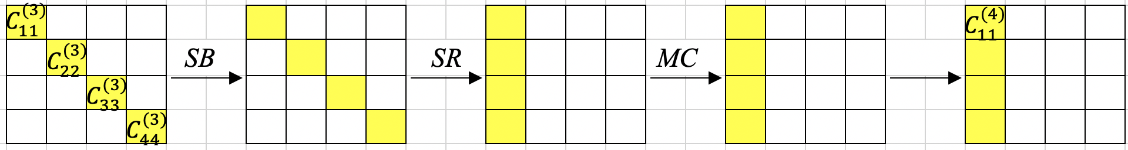
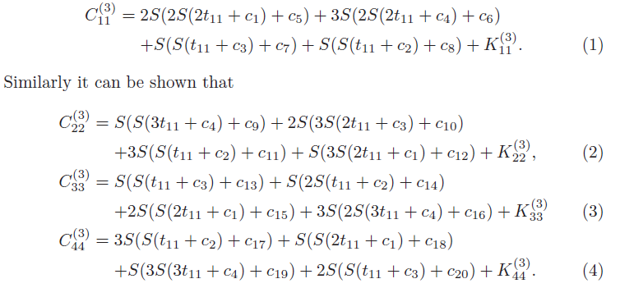

AES的活跃集的传播——过四轮加密[DS08]
$$K_{}^{\left(4\right)}$$
$$C_{11}^{\left(4\right)}=2S\left(C_{11}^{\left(3\right)}\right)+3S\left(C_{22}^{\left(3\right)}\right)+S\left(C_{33}^{\left(3\right)}\right)+S\left(C_{44}^{\left(3\right)}\right)+K_{11}^{\left(4\right)}$$
$$C_{21}^{\left(4\right)}=S\left(C_{11}^{\left(3\right)}\right)+2S\left(C_{22}^{\left(3\right)}\right)+3S\left(C_{33}^{\left(3\right)}\right)+S\left(C_{44}^{\left(3\right)}\right)+K_{21}^{\left(4\right)}$$
$$C_{31}^{\left(4\right)}=S\left(C_{11}^{\left(3\right)}\right)+S\left(C_{22}^{\left(3\right)}\right)+2S\left(C_{33}^{\left(3\right)}\right)+3S\left(C_{44}^{\left(3\right)}\right)+K_{31}^{\left(4\right)}$$
$$C_{41}^{\left(4\right)}=3S\left(C_{11}^{\left(3\right)}\right)+S\left(C_{22}^{\left(3\right)}\right)+S\left(C_{33}^{\left(3\right)}\right)+2S\left(C_{44}^{\left(3\right)}\right)+K_{41}^{\left(4\right)}$$
Notes:
C3的公式里面系数有问题

Slide 4
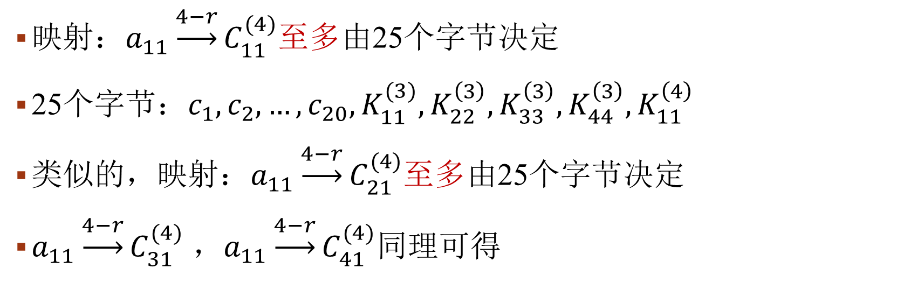

AES的活跃集的传播——过四轮加密[DS08]
$$K_{}^{\left(4\right)}$$
映射：$a_{11}\underset{→}{4−r}C_{11}^{(4)}至多$由25个字节决定
25个字节：$c_{1},{c_{2},…,c_{20},K}_{11}^{(3)},K_{22}^{\left(3\right)},K_{33}^{\left(3\right)},K_{44}^{\left(3\right)},K_{11}^{\left(4\right)}$
类似的，映射：$a_{11}\underset{→}{4−r}C_{21}^{(4)}至多$由25个字节决定
$a_{11}\underset{→}{4−r}C_{31}^{(4)}$ ，$a_{11}\underset{→}{4−r}C_{41}^{(4)}$同理可得

Slide 5

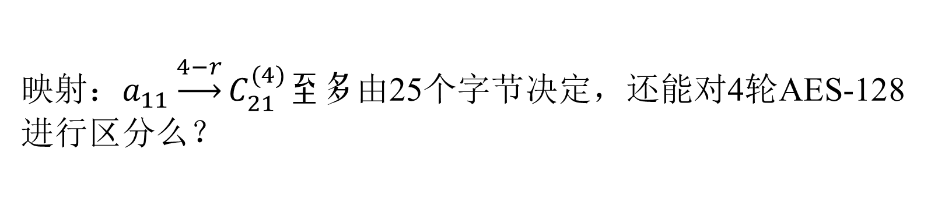
投票
最多可选1项
映射：$a_{11}\underset{→}{4−r}C_{21}^{(4)}至多$由25个字节决定，还能对4轮AES-128进行区分么？
A
能
B
不能
C
不知道
提交

Slide 6
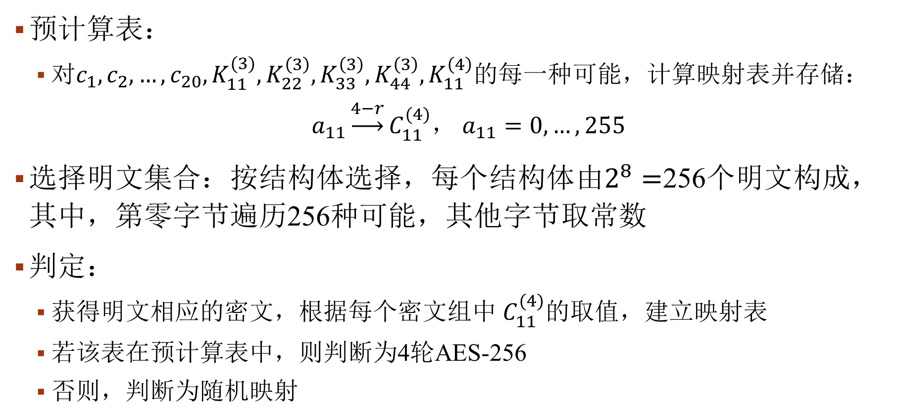
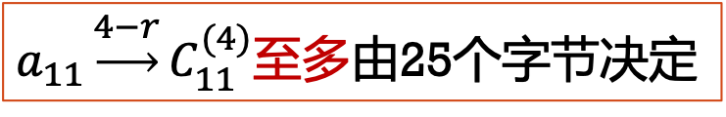


4轮AES-256（不考虑初始异或密钥）的区分攻击
$a_{11}\underset{→}{4−r}C_{11}^{(4)}至多$由25个字节决定
预计算表：
对$c_{1},{c_{2},…,c_{20},K}_{11}^{(3)},K_{22}^{\left(3\right)},K_{33}^{\left(3\right)},K_{44}^{\left(3\right)},K_{11}^{\left(4\right)}的每一种可能，计算映射表并存储：$
$a_{11}\underset{→}{4−r}C_{11}^{(4)}$， $a_{11}=0,…,255$
选择明文集合：按结构体选择，每个结构体由$2^{8}=$256个明文构成，其中，第零字节遍历256种可能，其他字节取常数
判定：
获得明文相应的密文，根据每个密文组中 $C_{11}^{(4)}$的取值，建立映射表
若该表在预计算表中，则判断为4轮AES-256
否则，判断为随机映射
$$T=M=2^{25∗8}∗2^{8}=2^{208}$$
A | C | C | C
C | C | C | C
C | C | C | C
C | C | C | C
$$D=2^{8}个选择明文$$
Notes:
字节关系

Slide 7
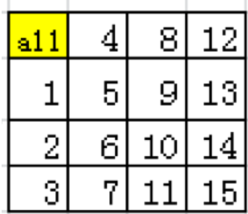
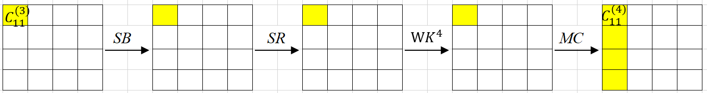
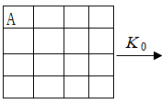



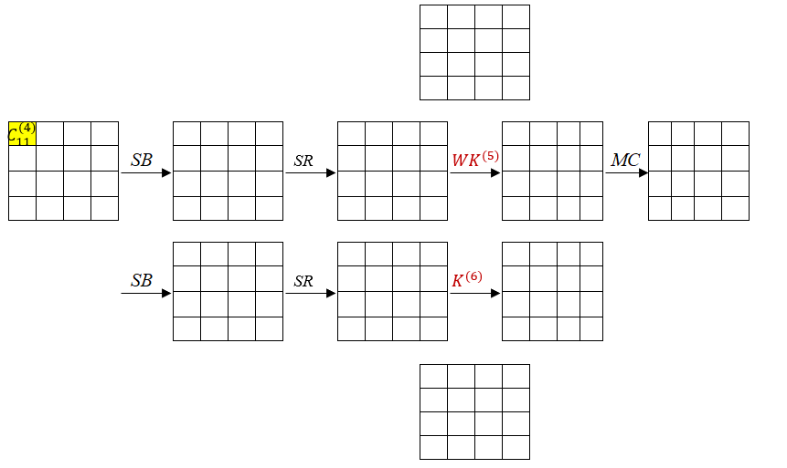
AES-256的密钥恢复攻击
5轮AES-256的密钥恢复攻击？4+1
6轮AES-256的密钥恢复攻击？4+2?
4-r
Notes:
拼切技术，6轮看时间，也可以只分析需要猜测多少密钥，在图中标出即可

Slide 8
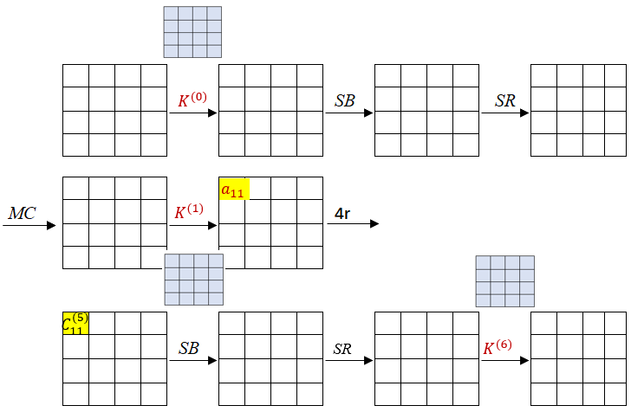
AES-256的密钥恢复攻击
6轮AES-256的密钥恢复攻击？1+4+1?
7轮AES-256的密钥恢复攻击？4+3? 1+4+2?
Notes:
留时间让学生自己思考

Slide 9
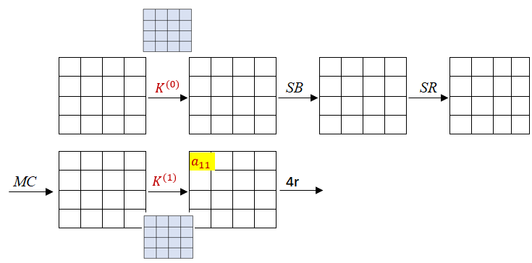
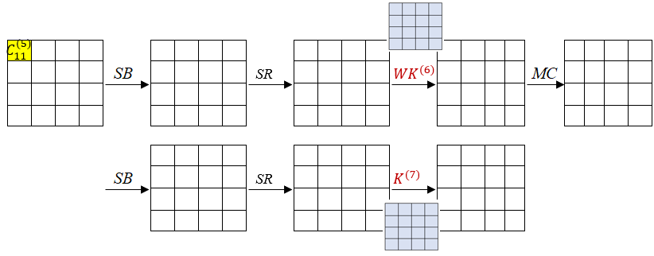
7轮AES-256的密钥恢复攻击——总体思路
1+4+2
值
值

Slide 10

7轮AES的密钥恢复攻击——预计算
预计算阶段：对$c_{1},{c_{2},…,c_{20},K}_{11}^{(3)},K_{22}^{\left(3\right)},K_{33}^{\left(3\right)},K_{44}^{\left(3\right)},K_{11}^{\left(4\right)}的每一种可能，$
$$计算映射表并存储：$$
$a_{11}\underset{→}{4−r}C_{11}^{(5)}$， $a_{11}=0,…,255$
$T=M=2^{25∗8}∗2^{8}=2^{208}$
Notes:
一般在区分器的头尾对称添加轮数，为减少需要猜测的密钥量

Slide 11
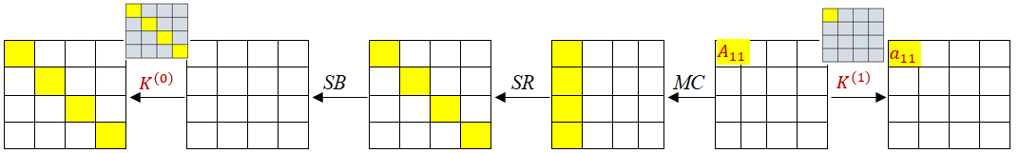



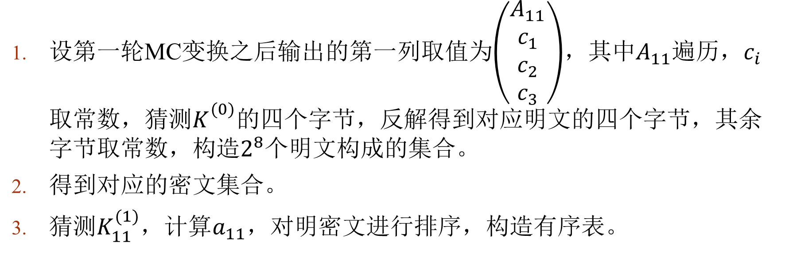
7轮AES的密钥恢复攻击——选择明文
设第一轮MC变换之后输出的第一列取值为$\left(\begin{aligned}A_{11} \\ c_{1} \\ c_{2} \\ c_{3}\end{aligned}\right)$，其中$A_{11}遍历，c_{i}取$常数，猜测$K_{}^{(0)}$的四个字节，反解得到对应明文的四个字节，其余字节取常数，构造$2^{8}个$明文构成的集合。
得到对应的密文集合。
猜测$K_{11}^{(1)}，计算a_{11}$，对明密文进行排序，构造有序表。
C
2
P
1
3
$$c_{1}$$
$$c_{2}$$
$$c_{3}$$
Notes:
留时间让学生自己思考，分析起点位置选取，K1前还是K1后

Slide 12
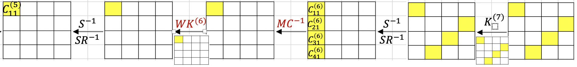
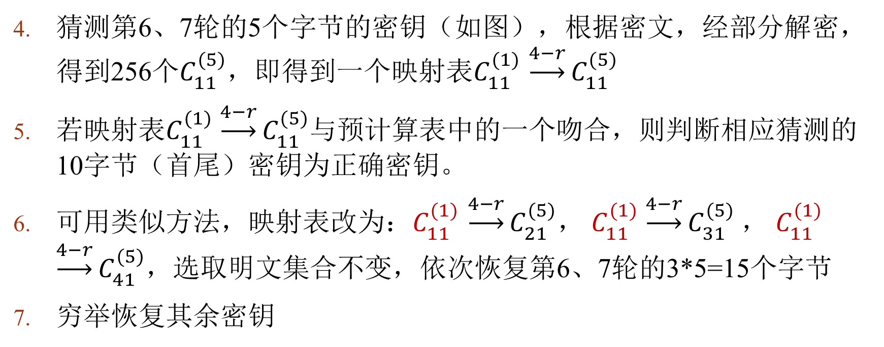
7轮AES的密钥恢复攻击——判断正确密钥
猜测第6、7轮的5个字节的密钥（如图），根据密文，经部分解密，得到256个$C_{11}^{(5)}$，即得到一个映射表$C_{11}^{(1)}$ $\underset{→}{4−r}C_{11}^{(5)}$
若映射表$C_{11}^{(1)}$ $\underset{→}{4−r}C_{11}^{(5)}$与预计算表中的一个吻合，则判断相应猜测的10字节（首尾）密钥为正确密钥。
可用类似方法，映射表改为：$C_{11}^{(1)}$ $\underset{→}{4−r}C_{21}^{(5)}$， $C_{11}^{(1)}$ $\underset{→}{4−r}C_{31}^{(5)}$， $C_{11}^{(1)}$ $\underset{→}{4−r}C_{41}^{(5)}$，选取明文集合不变，依次恢复第6、7轮的3*5=15个字节
穷举恢复其余密钥
4
C

Slide 13
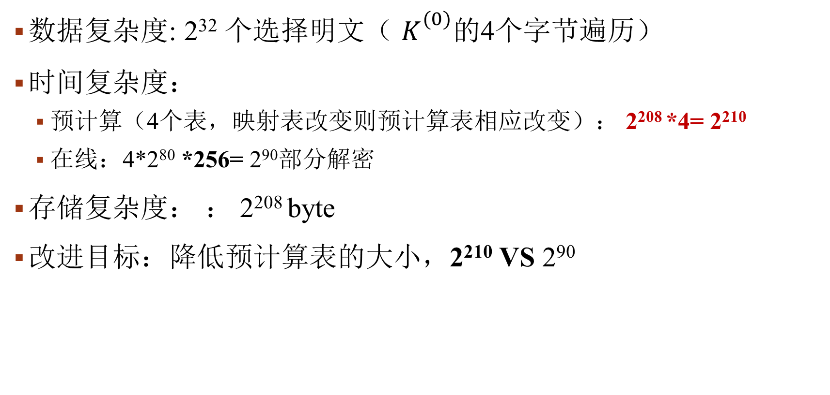
复杂度分析
数据复杂度: 2³² 个选择明文（ $K_{}^{(0)}$的4个字节遍历）
时间复杂度：
预计算（4个表，映射表改变则预计算表相应改变）： 2²⁰⁸ *4= 2²¹⁰
在线：4*2⁸⁰ *256= 2⁹⁰部分解密
存储复杂度： ： 2²⁰⁸ byte
改进目标：降低预计算表的大小，2²¹⁰ VS 2⁹⁰

Slide 14
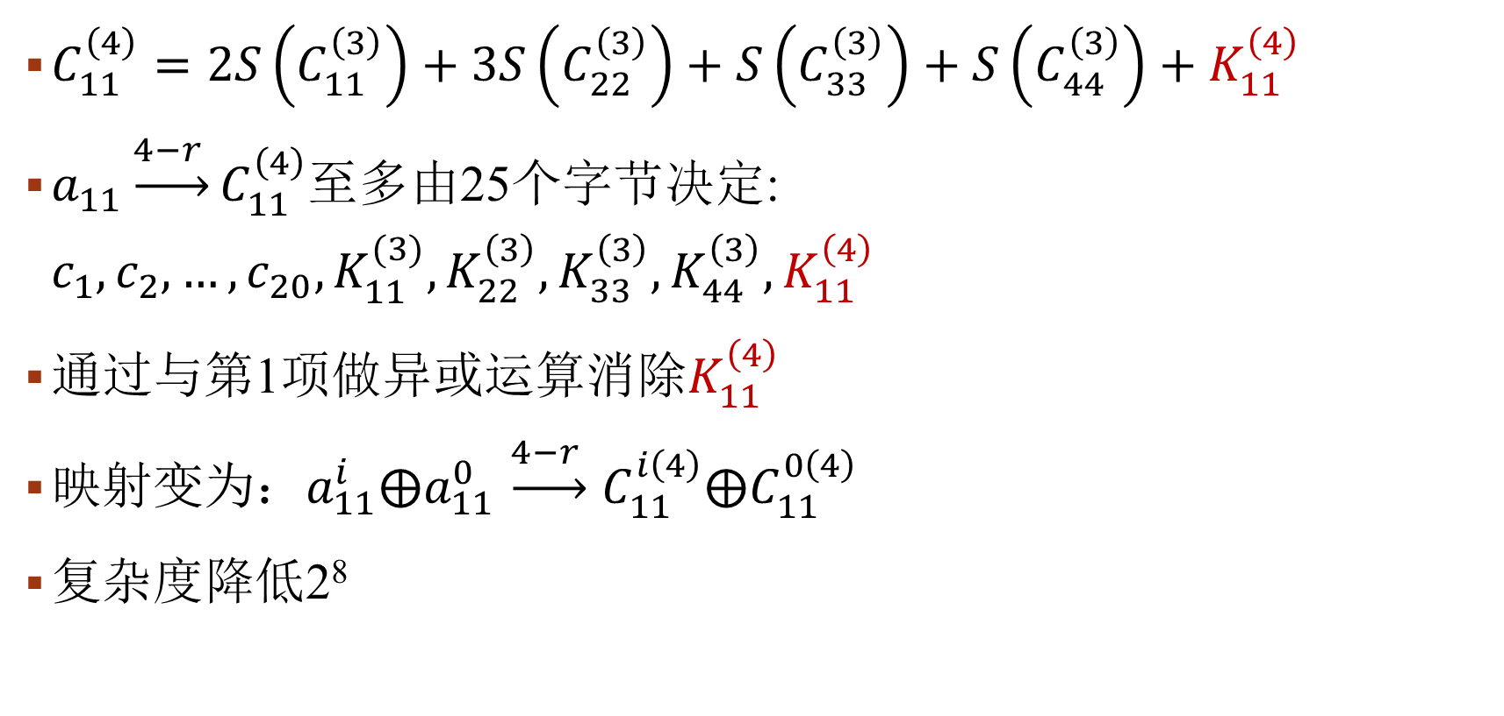
4轮区分器的改进[DS08]
$C_{11}^{\left(4\right)}=2S\left(C_{11}^{\left(3\right)}\right)+3S\left(C_{22}^{\left(3\right)}\right)+S\left(C_{33}^{\left(3\right)}\right)+S\left(C_{44}^{\left(3\right)}\right)+K_{11}^{\left(4\right)}$
$a_{11}\underset{→}{4−r }C_{11}^{\left(4\right)}$至多由25个字节决定: $c_{1},{c_{2},…,c_{20},K}_{11}^{(3)},K_{22}^{\left(3\right)},K_{33}^{\left(3\right)},K_{44}^{\left(3\right)},K_{11}^{\left(4\right)}$
通过与第1项做异或运算消除$K_{11}^{\left(4\right)}$
映射变为：$a_{11}^{i}⨁a_{11}^{0}$ $\underset{→}{4−r }$ $C_{11}^{i\left(4\right)}⨁C_{11}^{0\left(4\right)}$
复杂度降低2⁸

Slide 15
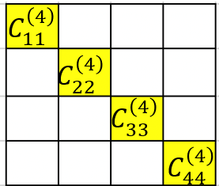
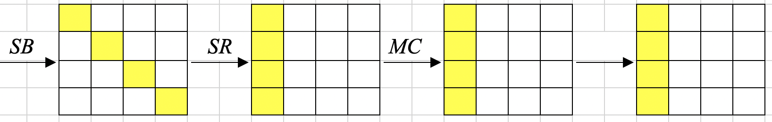



AES的5轮区分器
映射：$a_{11}\underset{→}{4−r}C_{11}^{(5)}至多$由？个字节决定
区分？
$$C_{11}^{(5)}$$
$$K^{(4)}$$
Notes:
直接一个方向建立关系式涉及的变量太多，复杂度超出2的256，无法构造5轮区分器

Slide 16
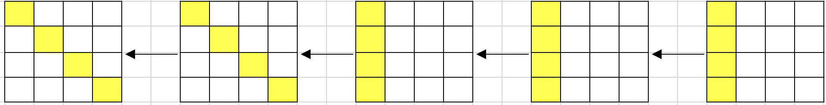


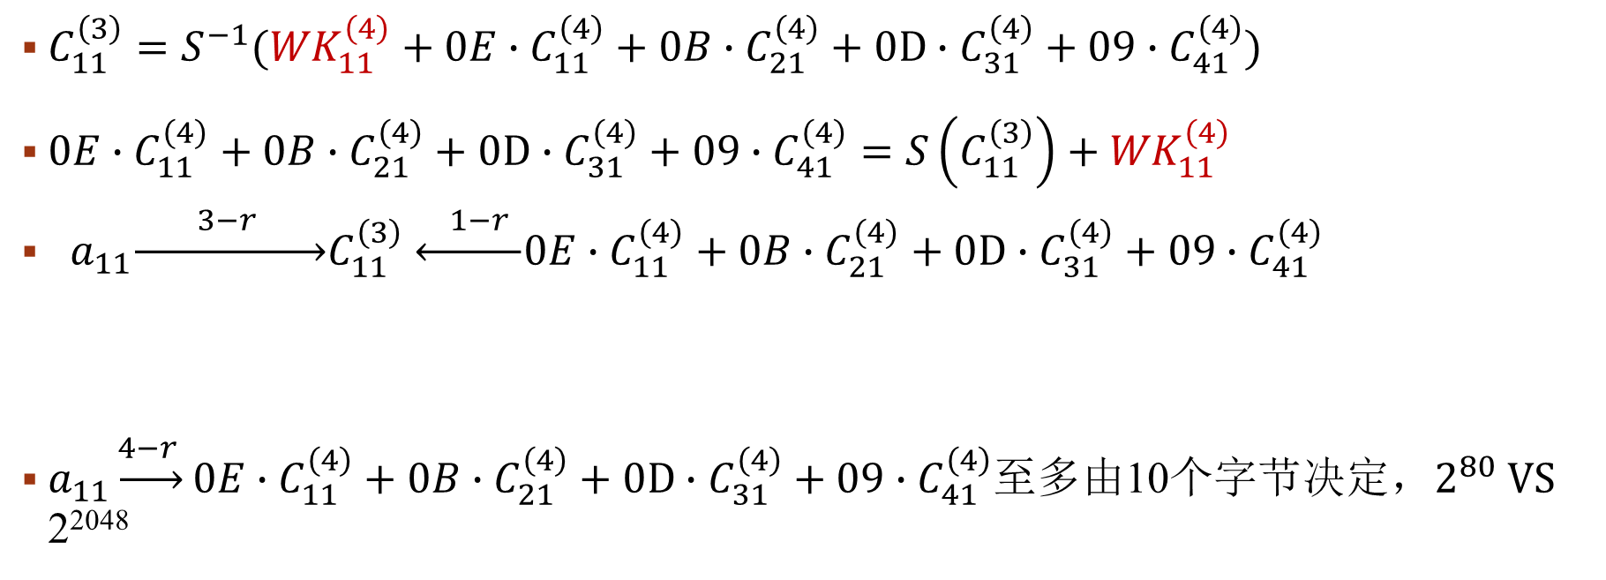






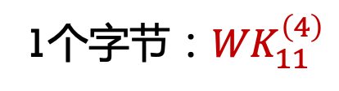


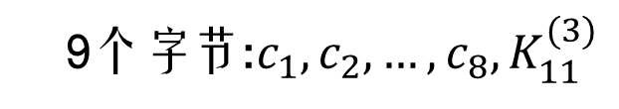
AES的4轮区分器——[gm00]
中间相遇
$$C_{11}^{\left(3\right)}$$
$$X$$
$$C_{11}^{\left(4\right)}$$
$$S^{−1}$$
$${SR}^{−1}$$
$${WK}^{(4)}$$
$${MC}^{−1}$$
$$C_{21}^{\left(4\right)}$$
$$C_{31}^{\left(4\right)}$$
$$C_{41}^{\left(4\right)}$$
$C_{11}^{\left(3\right)}=S^{−1}({WK}_{11}^{\left(4\right)}+0E∙C_{11}^{\left(4\right)}+0B∙C_{21}^{\left(4\right)}+0D∙C_{31}^{\left(4\right)}+09∙C_{41}^{\left(4\right)})$
$0E∙C_{11}^{\left(4\right)}+0B∙C_{21}^{\left(4\right)}+0D∙C_{31}^{\left(4\right)}+09∙C_{41}^{\left(4\right)}=S\left(C_{11}^{\left(3\right)}\right)+{WK}_{11}^{\left(4\right)}$
$a_{11}\underset{→}{ 3−r }C_{11}^{\left(3\right)} \underset{←}{ 1−r }0E∙C_{11}^{\left(4\right)}+0B∙C_{21}^{\left(4\right)}+0D∙C_{31}^{\left(4\right)}+09∙C_{41}^{\left(4\right)}$
$a_{11}\underset{→}{4−r }0E∙C_{11}^{\left(4\right)}+0B∙C_{21}^{\left(4\right)}+0D∙C_{31}^{\left(4\right)}+09∙C_{41}^{\left(4\right)}$至多由10个字节决定，$2^{80} VS$ 2²⁰⁴⁸
9个字节:$c_{1},{c_{2},…,c_{8},K}_{11}^{(3)}$
1个字节：${WK}_{11}^{\left(4\right)}$
Notes:
分析单纯考虑一个方向，随着轮数的增加，涉及的变量个数基本是雪崩式增长，要控制雪崩扩散，考虑从两个方向建立链接关系
启发5轮区分

Slide 17
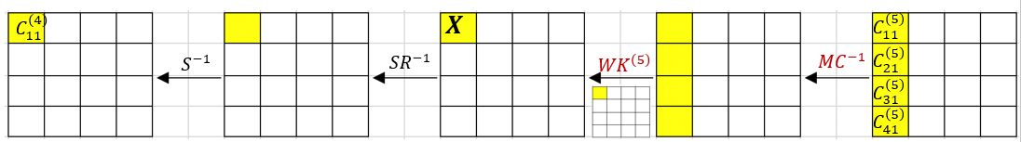
投票
能否类似得到AES的5轮区分器？
最多可选1项
A
能
B
不能
C
没思路
D
此处添加选项内容
提交

Slide 18
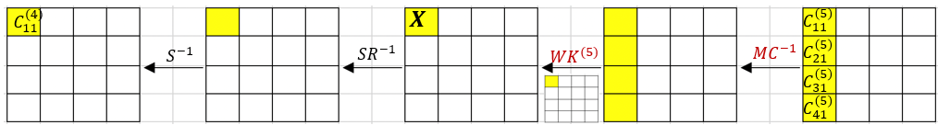
单选题
1分
对$5轮AES，映射a_{11}\underset{→}{ 5−r } 0E∙C_{11}^{\left(5\right)}+0B∙C_{21}^{\left(5\right)}+0D∙C_{31}^{\left(5\right)}+09∙C_{41}^{\left(5\right)}$至多由（ ）字节决定
A
9
B
25
C
26
D
29
提交

Slide 19
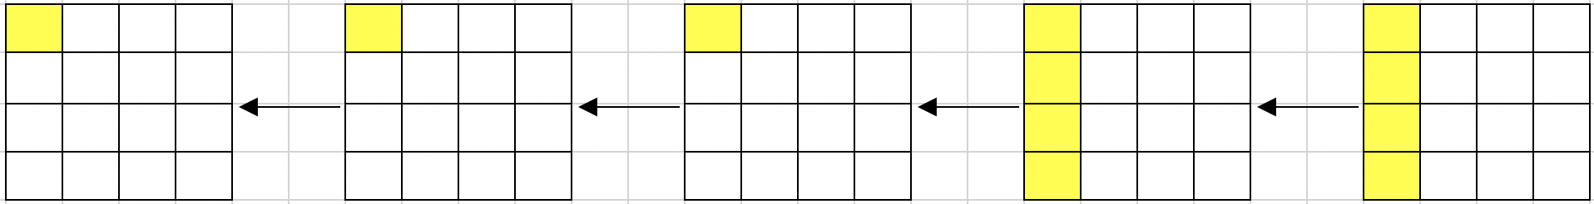
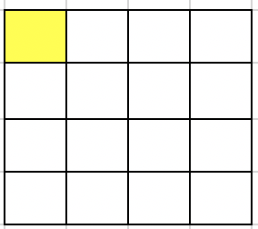

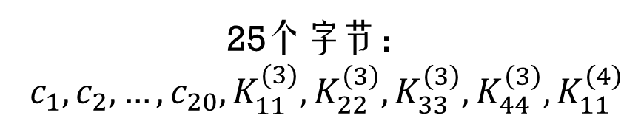
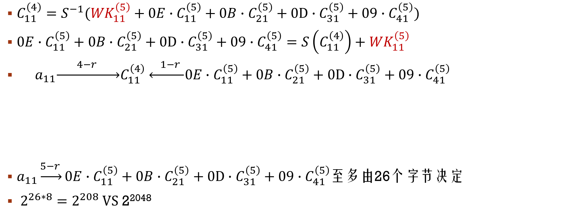





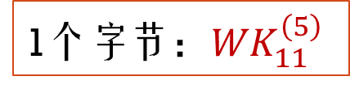
AES的5轮区分器[DS08]
$$C_{11}^{\left(4\right)}$$
$$X$$
$$C_{11}^{\left(5\right)}$$
$$S^{−1}$$
$${SR}^{−1}$$
$${WK}^{(5)}$$
$${MC}^{−1}$$
$$C_{21}^{\left(5\right)}$$
$$C_{31}^{\left(5\right)}$$
$$C_{41}^{\left(5\right)}$$
$C_{11}^{\left(4\right)}=S^{−1}({WK}_{11}^{\left(5\right)}+0E∙C_{11}^{\left(5\right)}+0B∙C_{21}^{\left(5\right)}+0D∙C_{31}^{\left(5\right)}+09∙C_{41}^{\left(5\right)})$
$0E∙C_{11}^{\left(5\right)}+0B∙C_{21}^{\left(5\right)}+0D∙C_{31}^{\left(5\right)}+09∙C_{41}^{\left(5\right)}=S\left(C_{11}^{\left(4\right)}\right)+$ ${WK}_{11}^{\left(5\right)}$
$a_{11}\underset{→}{ 4−r }C_{11}^{\left(4\right)} \underset{←}{ 1−r }0E∙C_{11}^{\left(5\right)}+0B∙C_{21}^{\left(5\right)}+0D∙C_{31}^{\left(5\right)}+09∙C_{41}^{\left(5\right)}$
$a_{11}\underset{→}{5−r }0E∙C_{11}^{\left(5\right)}+0B∙C_{21}^{\left(5\right)}+0D∙C_{31}^{\left(5\right)}+09∙C_{41}^{\left(5\right)}$至多由26个字节决定
$2^{26∗8}=2^{208} VS$ 2²⁰⁴⁸
25个字节：
$c_{1},{c_{2},…,c_{20},K}_{11}^{(3)},K_{22}^{\left(3\right)},K_{33}^{\left(3\right)},K_{44}^{\left(3\right)},K_{11}^{\left(4\right)}$
1个字节：${WK}_{11}^{\left(5\right)}$
密钥恢复攻击？
19

Slide 20

后续研究点
$a_{11}\underset{→}{ 4−r }C_{11}^{\left(4\right)} \underset{←}{ 1−r }0E∙C_{11}^{\left(5\right)}+0B∙C_{21}^{\left(5\right)}+0D∙C_{31}^{\left(5\right)}+09∙C_{41}^{\left(5\right)}$
相遇点位置改变：4+1⇒2+3 or 3+2，降低决定映射的字节数
有序映射⇒无序映射，降低存储

Slide 21
小结
中间相遇攻击的几种分析模型
中间相遇构造区分器的思想
AES的中间相遇攻击
思考：
如何对mini-AES算法进行中间相遇攻击，并与教材例题进行比较
7轮AES的攻击可否用5轮区分器来展开？1+5+1?
能否利用密钥生成算法降低攻击的复杂度？

